Slide 1
家庭事工乜東東？
Notes:
弟兄姊妹，朋友。主內平安。祈禱：
知道韓桂芬姑娘先前來過講『家庭事工』。又知道『康泉堂』着意服侍『家庭』，包括夫婦，孩子。康泉堂是一個『社區教會』，這裡就是一個以家庭為單位的社區。感恩你們從上主領受這個異象，
『家庭』這個題目，未讀神學以前，已感興趣，讀其他課程開始『思想』。
神學教育解決了部分問題。仍在思想。
不少教會在講『家庭事工』。
家庭事工＝親職訓練？同樂日？夫婦關係訓練？
看來好像。但是否搞了這些便做了『家庭事工』？
分享我這方面的領受，盼望對康泉堂在推動『家庭事工』上有用。

Slide 2
² 耶和華－我們的上帝在何烈山與我們立約。³ 這約不是與我們列祖立的，乃是與我們今日在這裏存活之人立的。(申5: 2-3）

Slide 3
申6:4-5
4 「以色列啊，你要聽！耶和華－我們上帝是獨一的主。5 你要盡心、盡性、盡力愛耶和華－你的上帝。
שְׁמַע, Shema: 聽 （第二身，單數，命令式 ；2nd person, singular, imperative)

Slide 4
申 6：4-9
4 「以色列啊，你要聽！耶和華－我們上帝是獨一的主。5 你要盡心、盡性、盡力愛耶和華－你的上帝。
6 我今日所吩咐你的話都要記在心上，
7 也要殷勤教訓你的兒女。無論你坐在家裏，行在路上，躺下，起來，都要談論。8 也要繫在手上為記號，戴在額上為經文；9 又要寫在你房屋的門框上，並你的城門上。」

Slide 6
申 6：4-9
4 「以色列啊，你要聽！耶和華－我們上帝是獨一的主。5 你要盡心、盡性、盡力愛耶和華－你的上帝。
6 我今日所吩咐你的話都要記在心上，
7 也要殷勤教訓你的兒女。無論你坐在家裏，行在路上，躺下，起來，都要談論。8 也要繫在手上為記號，戴在額上為經文；9 又要寫在你房屋的門框上，並你的城門上。」

Slide 7
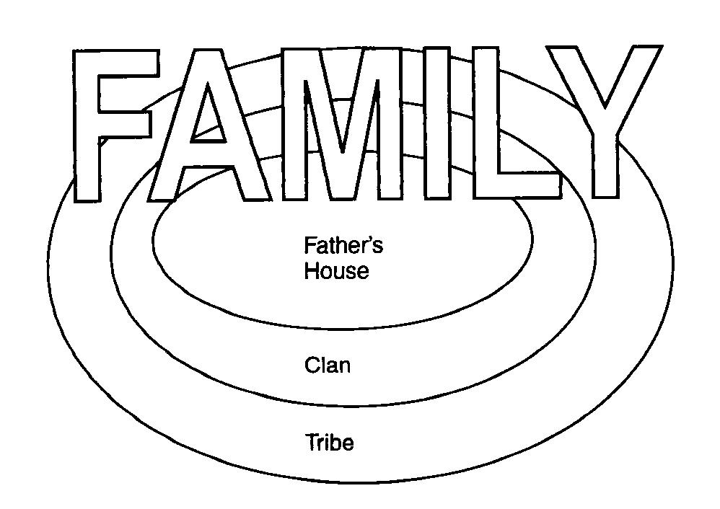
『家庭事工』不是新的
¹⁴ 到了早晨，你們要按著支派近前來；耶和華所取的支派，要按著宗族近前來；耶和華所取的宗族，要按著家室近前來；耶和華所取的家室，要按著人丁，一個一個地近前來。(書7：14)
20 於是，撒母耳使以色列眾支派近前來掣籤，就掣出便雅憫支派來；21 又使便雅憫支派按著宗族近前來，就掣出瑪特利族，從其中又掣出基士的兒子掃羅。 （撒上 10：20-21）
Lawson, M. S. (2011). Old Testament teachings on the family. In M. Anthony, & M. Anthony, A theology for family ministries (pp. 66-87). Nashville: B&H Publishing Group.

Slide 8
家庭事工的『現代』定義
“ 一個『特意』（intentionally）和『持續』（persistently）的過程，用以『較正』（re-aligning）教會內的宣講和事工，好讓父母被確認、被培訓、和被問責，要負責把兒女發展成為主的門徒。“
“The process of intentionally and persistently realigning a congregant’s proclamation and practices so that parents are acknowledged, trained, and held accountable as the persons primarily responsible for the discipleship of their children.”
Renfro, P., Shields, B., & Strother, J. (2009). Perspectives on family ministry: 3 views. (T. P. Jones, Ed.) Nashville: B&H Publishing Group. p. 40.

Slide 9
家庭事工的『現代』定義
“ 一個『特意』（intentionally）和『持續』（persistently）的過程，用以『較正』（re-aligning）教會內的宣講和事工，好讓父母被確認、被培訓、和被問責，要負責把兒女發展成為主的門徒。“
“the process of intentionally and persistently realigning a congregant’s proclamation and practices so that parents are acknowledged, trained, and held accountable as the persons primarily responsible for the discipleship of their children.”
Renfro, P., Shields, B., & Strother, J. (2009). Perspectives on family ministry: 3 views. (T. P. Jones, Ed.) Nashville: B&H Publishing Group. p. 40.

Slide 10
由父母開始，責無旁貸
『沒有兒童的問題，只有大人的問題』?!
家長更需要接受教育

Slide 11
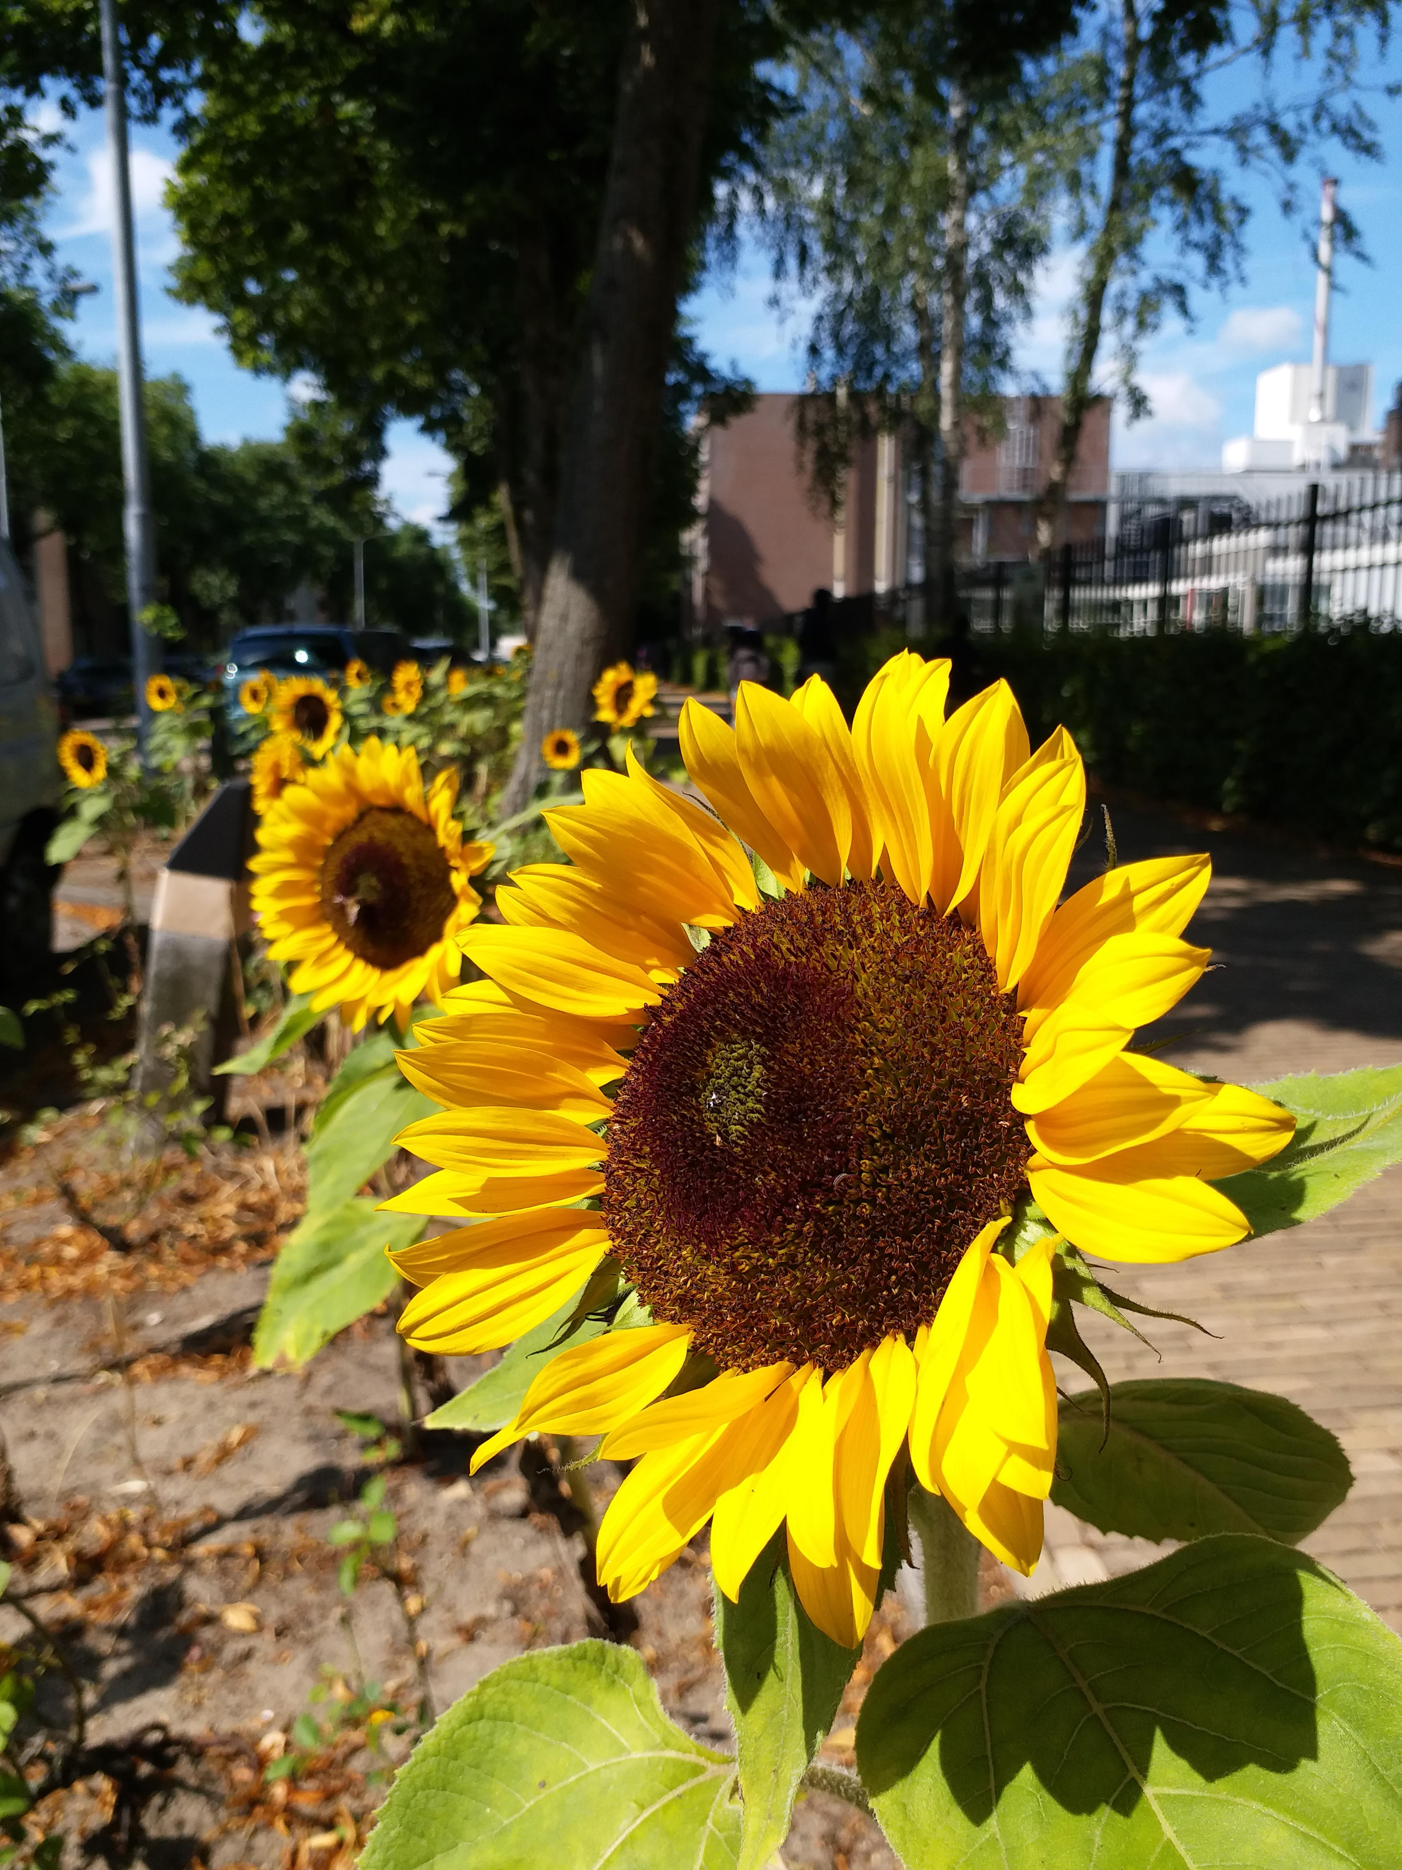
教會『特意』、『持續』地『較正』宣講和事工
認清異象
持續發展
協作事工

Slide 12
4 「以色列啊，你要聽！耶和華－我們上帝是獨一的主。5 你要盡心、盡性、盡力愛耶和華－你的上帝。6 我今日所吩咐你的話都要記在心上，7 也要殷勤教訓你的兒女。無論你坐在家裏，行在路上，躺下，起來，都要談論。8 也要繫在手上為記號，戴在額上為經文；9 又要寫在你房屋的門框上，並你的城門上。」(申 6：4-9)

